Slide 1

La dracunculose est une filariose, également appelée ver de Guinée, ver d'Afrique ou filariose de Médine

Slide 2
Ce parasite, appartenant à la classe des Nématodes, possède un cycle évolutif à 2 hôtes :
* un hôte définitif, homme ou autre mammifère (cheval, bœuf, mouton, chacal, chien),
* un hôte intermédiaire, le cyclops, petit crustacé aquatique.

Slide 3
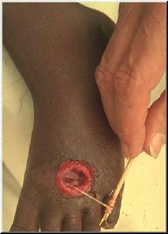
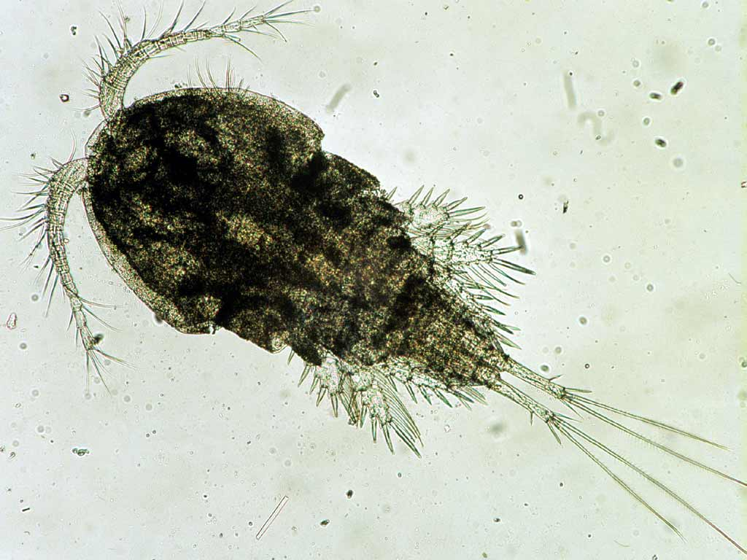
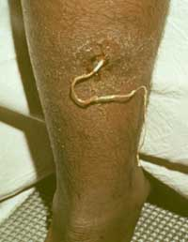
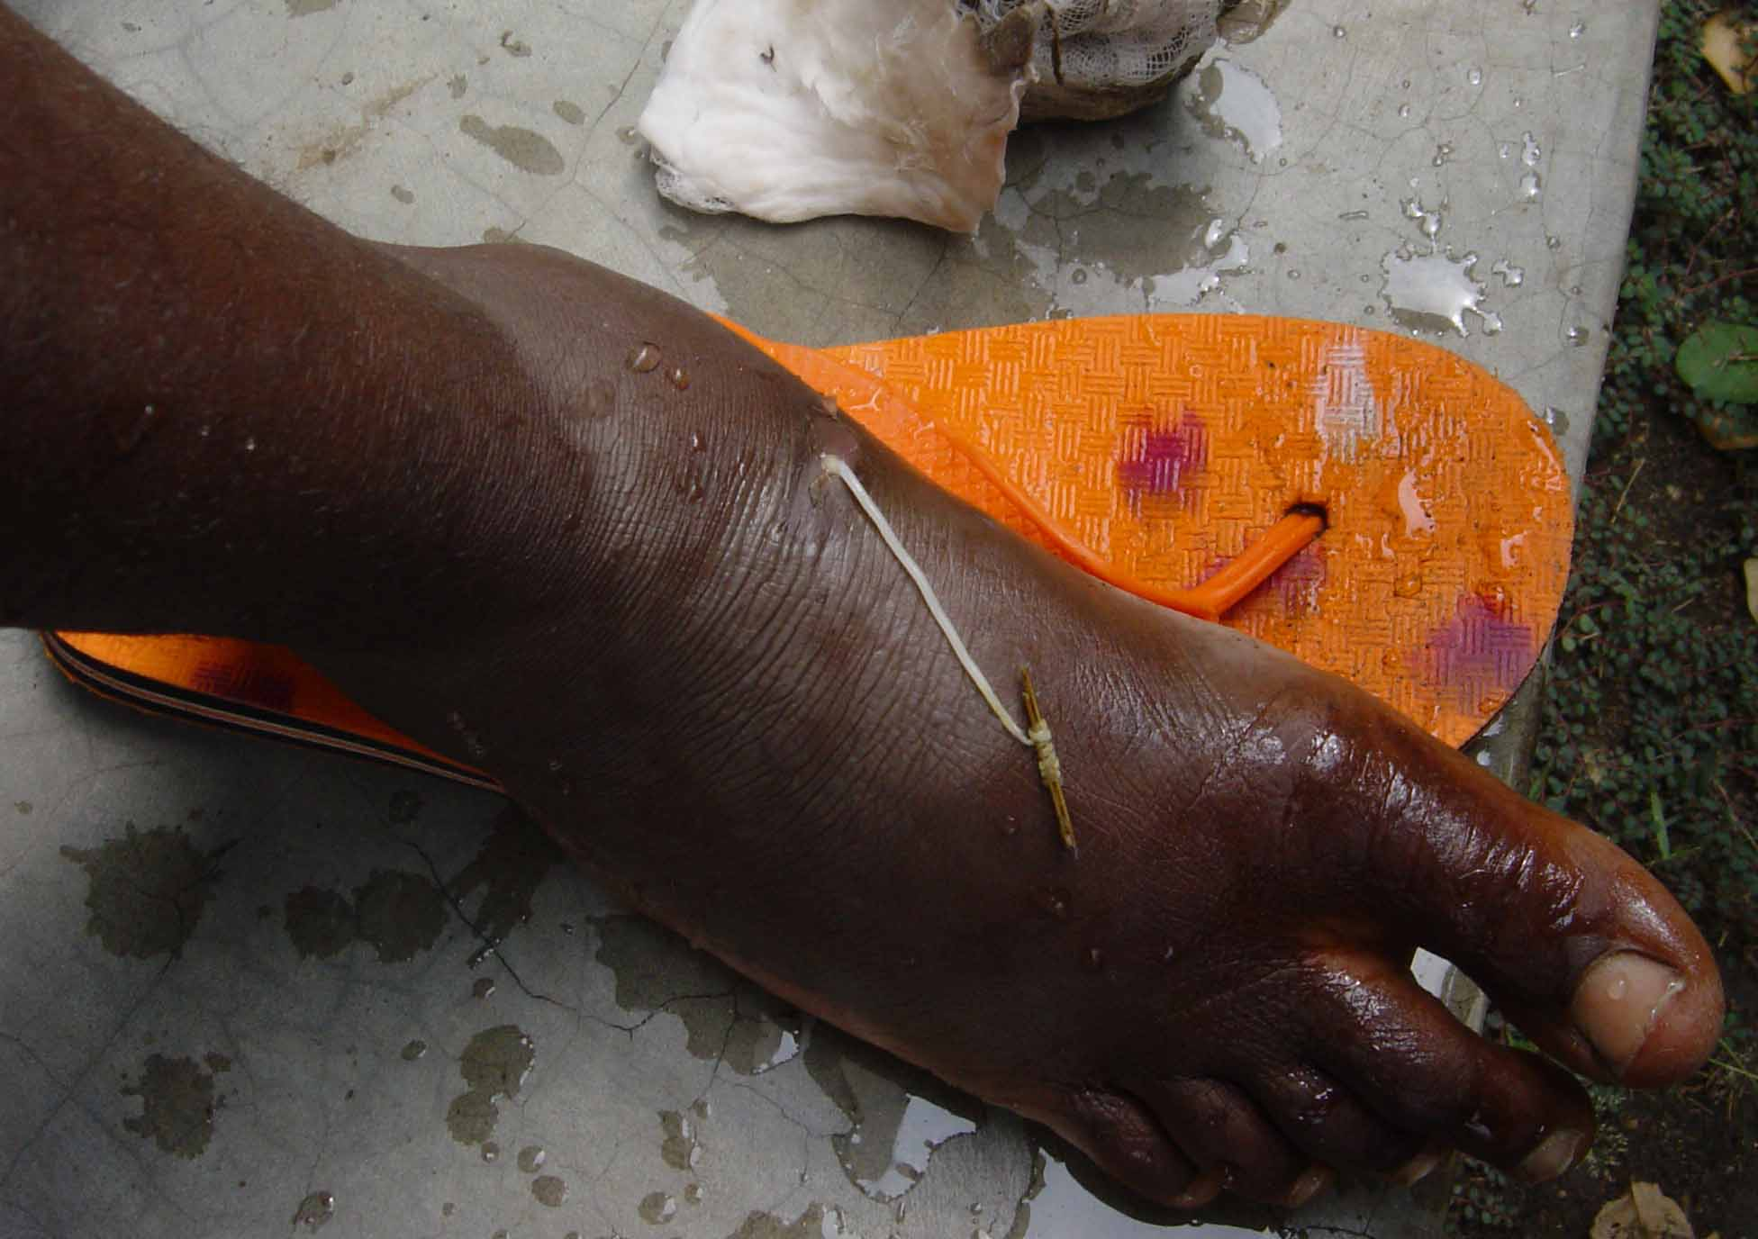

Slide 4
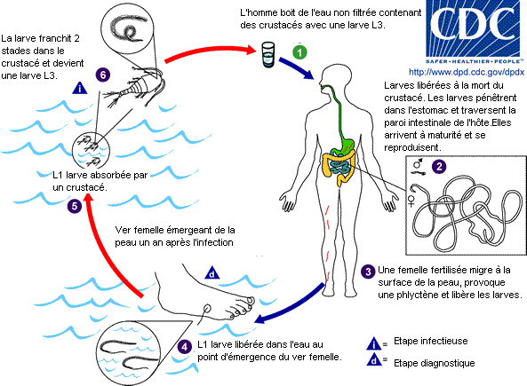
Cycle de développement

Slide 5
Anguillulose:
L'anguillulose appelé aussi strongyloïdose est une helminthiase provoquée par un nématode minuscule : Strongyloides stercoralis (ou anguillule).
C’est une infection intestinale qui attaque le duodénum de l’homme et des animaux.

Slide 6
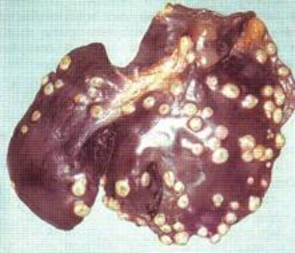
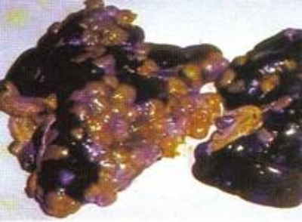
Hydatidose ou kyste hydatique
Le kyste hydatique est une vésicule de couleur blanche opaque remplie de liquide de type échinocoque, de forme sphérique, sa taille peut aller de quelques centimètres à plusieurs centimètres.

Slide 7
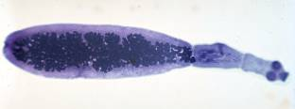
Caractères morphologiques
Le ver adulte :
longueur de 2 à 7mm
3 ou 4 segments
scolex avec un rostre non rétractile portant 4 ventouses
Segment ovigère plus long que la moitié du corps

Slide 8


Slide 9
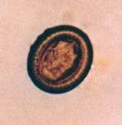
L’œuf :
Petit, 30- 40 x 20-30 µm
globuleux avec une enveloppe unique, épaisse à stries radiales, avec un embryon hexacanthe

Slide 10
Cycle évolutif du parasite
dixène
HD est un canidé et HI est un mammifère, et l’Homme est un hôte réceptif
l'infestation se fait suite à l'ingestion des protoscolex (existants dans les viscères des rongeurs ou des ruminants) qui se développent dans l'intestin pendant 4-6 semaines (phase endogène) pour devenir des taenias qui produiront des œufs

Slide 11
Cycle évolutif du parasite
Les œufs expulsés dans les excréments, peuvent rester en vie dans le sol humide et froid et sur l'herbe pendant plus d'un an; ils survivent à des températures atteignant -18°C
La larve ingérée par l'hôte intermédiaire traverse la muqueuse intestinale pour passer dans la circulation générale

Slide 12
Cycle évolutif du parasite
Elle va alors se localiser dans divers organes: foie, poumon, rein,... et y former le kyste hydatique unique (qui contient un grand nombre de larves: sable hydatique)
Les hôtes intermédiaires constituent le réservoir naturel de la parasitose

Slide 13
Hyménolépiase

Slide 14
L’hyménolépiase
L’hyménolépiase est une parasitose due à un cestode qui se manifeste en particulier dans les zones sub-tropicales.
Le cestode en cause est le taenia nain encore appelé hyménolepis nana

Slide 15
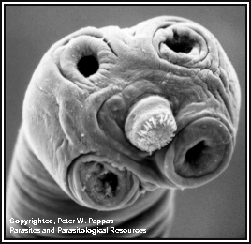
Hyménolepis nana?
Le Ténia nain (Hymenolepis nana), est un cestode de très petite taille, de 1 à 10 cm. parasite strict de l'homme, dont la présence dans l'intestin grêle de l'enfant et parfois de l'adulte, détermine le tæniasis « infantile » des régions chaudes.

Slide 16
L’hyménolépiase
Son scolex porte quatre ventouses et une couronne de 20 à 30 crochets sur un rostre rétractile; il est suivi d'un cou très fin et d'une chaîne d'anneaux plus larges que hauts (au nombre de 100 à 200), à pores génitaux tous du même côté.

Slide 17
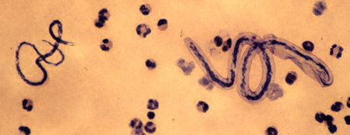
La Loase
ou
Filariose à
loa Loa
ou
ver africain
de l’œil

Slide 18
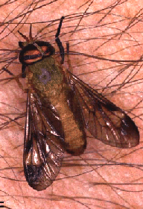
Filariose à loa Loa
maladie de la peau et de l’œil provoquée par un ver, nématode la filaire loa loa.
La maladie peut provoquer un gonflement rouge prurigineux sous cutané appelé « œdème de Calabar ».
On estime que 2 à 13 millions d'humains sont atteints par les larves de loa Loa.
Vecteur = taon ou mouche à mangue

Slide 19
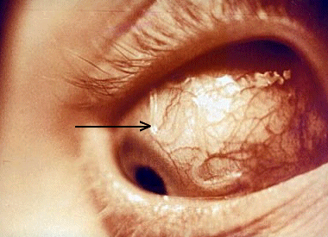
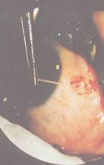
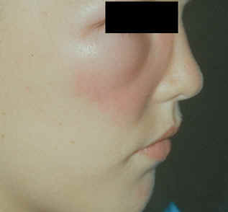
Les vers morts peuvent provoquer des abcès chroniques, qui peuvent mener à la formation de granulomes et de fibrose.
Extraction oculaire des adultes

Slide 20
Cycle de développement?
Le vecteur de la filariose loa Loa sont des mouches de deux espèces hématophages du genre Chrysops, C. silacea et
C. dimidiata
Pendant le repas de sang, une mouche infectée (du genre Chrysops , une mouche piquant le jour) injecte une larve filaire du troisième stade dans la peau de l’hôte humain, où ils pénètrent dans la plaie de morsure.
Les larves se transforment en vers adultes qui résident généralement dans le tissu sous-cutané.
Les vers femelles mesurent 40 à 70 mm de L et 0,5 mm de diamètre, alors que les mâles mesurent 30 à 34 mm de L et 0,35 à 0,43 mm de diamètre.

Slide 21
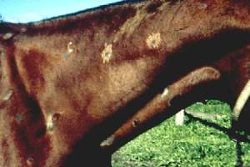
Onchocercose équine

Slide 22

Onchocercose équine
L'onchocercose des équidés est une filariose des ligaments
la transmission est assurée par des insectes hématophages. Deux espèces :
Onchocerca reticulata est responsable de l'onchocercose du ligament suspenseur du boulet,
Onchocerca cervicalis provoque l'onchocercose du ligament cervical.

Slide 23
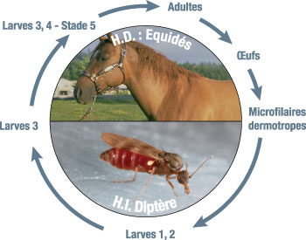
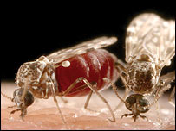
LES ONCHOCERQUES
Culicoides spp =
HI obligatoires

Slide 24
Ankylostomiase

Slide 25
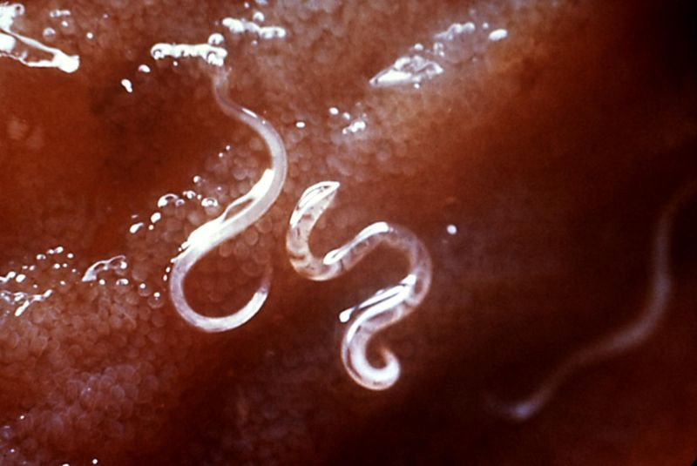
Ankylostomes fixés à la muqueuse intestinale

Slide 26
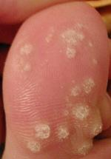
Causes d’infection
contact entre la peau et le sol contaminé.

Slide 27

la gale sarcoptique

Slide 28
La gale
La gale est une dermatose c'est-à-dire une maladie de la peau due à un ectoparasite (parasite d'animal ou d'homme) qui infeste un hôte.
Ce sont des dermatoses parasitaires contagieuses. Elles sont causées par de microscopiques acariens vivant en surface, et dans les couches superficielles de la peau

Slide 29
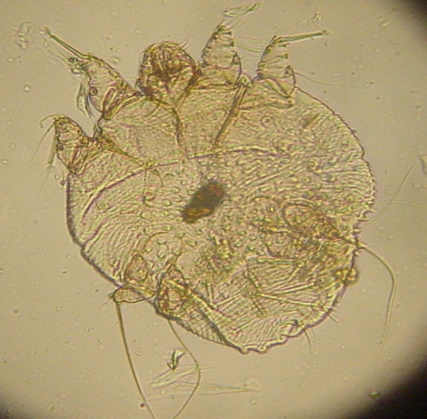
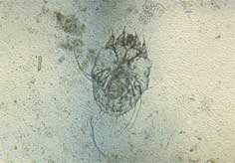
Biologie du parasite
Sarcoptes scabiei
  acarien d'environ 350 µm pour la femelle et de 250 µm pour le mâle.
  Il est de forme arrondie ou ovalaire et de couleur grisâtre.
  Ses quatre paires de pattes sont très courtes.

Slide 30
Biologie du parasite
Cycle de développement
  La femelle fécondée creuse des galeries dans les couches superficielles de l'épiderme, dans lesquelles elle pond 3 à 5 oeufs.
  Chaque œuf éclôt en 3 à 5 jours et donne une larve qui devient adulte en 2 à 3 semaines.
  Les jeunes adultes remontent à la surface cutanée, s'y accouplent et les femelles fécondées s'enfouissent dans la peau pour se nourrir et pondre leurs œufs

Slide 31
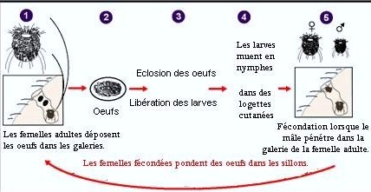
Cycle de Sarcoptes scabiei

Slide 32
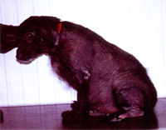
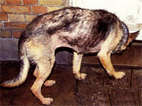
Dermatose
Les acariens se distribuent au niveau des zones sans poil et à peau fine.
Ils colonisent donc d'abord les pavillons auriculaires, la zone cutanée au dessus des plis des coudes, des jarrets et des parties ventrales de l'abdomen et du thorax.
Si elle n'est pas traitée la maladie peut s'étendre à tout le corps en épargnant cependant le plus souvent la ligne du dos. Il s'agit classiquement d'une dermatose ventrale.

Slide 33
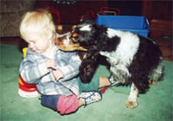
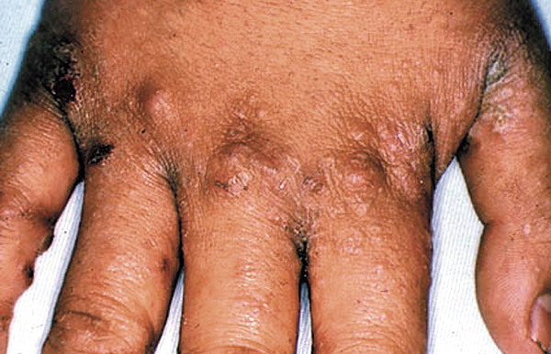
Transmission
Les Sarcoptes sont considérés comme spécifiques du chien, ils peuvent aussi contaminer l'homme, et, tout à fait exceptionnellement, être transmis au chat.
Les propriétaires de chiens galeux sont donc parfois infestés par le parasite.

Slide 34
Transmission
Elle se fait en général:
par simple contact d'animal infesté à animal sain.
via le matériel utilisé sur les animaux.
via les brosses et le matériel de pansage.
par Le transport dans des cages contaminées ou l'utilisation de boxes ou de chenils non désinfectés ni traités avec des acaricides peut donc aussi être responsable de contagion.
    Le parasite est attiré vers l'hôte par de nombreux stimuli dont la température corporelle.

Slide 35
Prévention
La gale sarcoptique se rencontre souvent chez les jeunes animaux, et sa grande contagiosité en fait une maladie des groupes et des élevages. Il faut donc y penser en présence d'une dermatose qui semble contagieuse chez un chiot ou un jeune chien. De la même façon, après un séjour en chenil, un chien peut avoir été contaminé, et il faudra donc être vigilant à l'apparition éventuelle de démangeaisons.
    Ces symptômes justifient la consultation d'un vétérinaire.

Slide 36
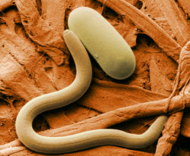
OXYURE
(Enterobius Vermicularis)

Slide 37
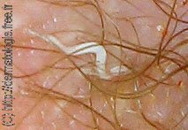
.

Slide 38
classification
Règne | Animal
Embranchement | Nématode
Ordre | Ascaride
Famille | Oxyuridés
Genre | Enterobius
Nom binominal latin | Enterobius Vermicularis

Slide 39
oxyurose
L'oxyurose est une infection parasitaire intestinale cosmopolite s'observant fréquemment chez l'enfant et son entourage familial.
Les vecteurs de l'oxyurose sont de minuscules vers filiformes, de couleur blanchâtre, hermaphrodite, vivants au niveau du tube digestif appartenant à la famille des Ascaridés, présentant des lèvres cornées, d'une longueur de 4 à 9 mm selon le sexe.

Slide 40

Localisation

Slide 41
Les parasites adultes vivent dans la partie inférieure de l’appareil et y s’accouplent, vivent accrochés par leurs lèvres cornées à la muqueuse du caecum de son hôte en se nourrissant de matière organique.

Slide 42
Les femelles fécondées migrent la nuit vers l'anus où elles pondent leurs œufs, parcourant le côlon jusqu'à la marge anale qu'elles atteignent en principe le soir ou au début de la nuit.
Des milliers d’œufs embryonnés sont alors libérés environ (10 000 œufs/femelle) au niveau des plis radiés de l'anus et sont immédiatement infestants c'est à dire sans attendre une maturation dans le milieu extérieur.

Slide 43

L'homme se contamine par ingestion d'oeufs par voie alimentaire :
La contamination par des oxyures se fait par l'intermédiaire des aliments, des doigts et particulièrement des ongles contaminés qui transportent les oeufs transmettant de cette manière la maladie. L'oxyurose, chez les enfants, se transmet également par la literie, les jouets etc...

Slide 44
